Slide 1
建筑业税收政策解读及涉税风险实务

Slide 2
内容
一、税务视角发展概况
二、建筑业企业所得税政策及涉税风险讲解
三、建筑企业特殊业务涉税问题
四、建筑劳务企业涉税风险

Slide 3
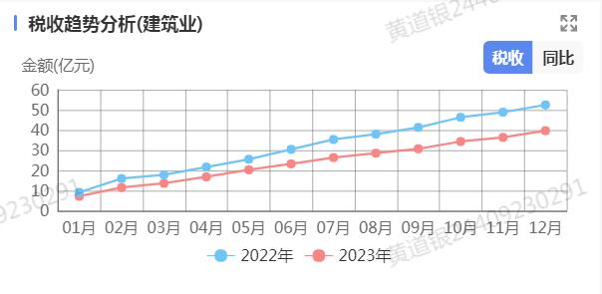
一、税务视角发展概况

Slide 4
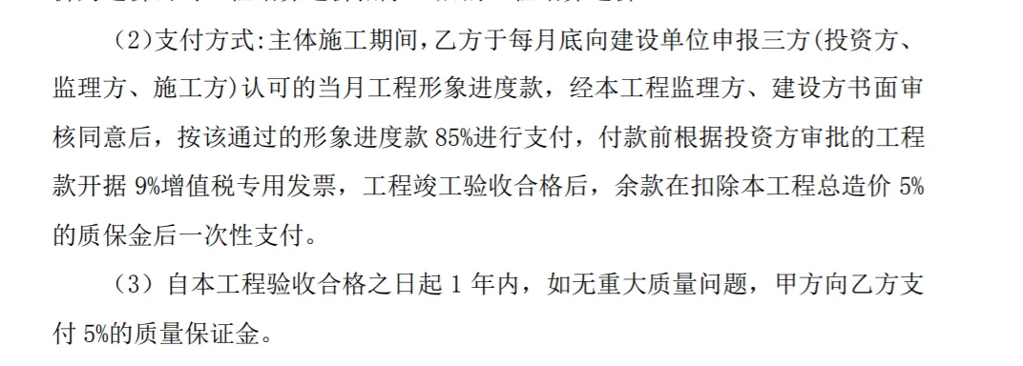
二 建筑业企业所得税政策及涉税风险讲解
（一）收入方面
1.收入的确认——纳税义务发生时间
案例-
茂名市某建筑集团公司于甲方签订A项目合同，项目合同金额8210万元，其中关于付款的条款约定：
A项目于2021年12月完工并交付甲方使用，甲方累计支付工程款6200万元，建筑集团开具7200万发票，双方已于办理竣工结算，结算金额8000万元。

Slide 5
二 建筑业企业所得税政策及涉税风险讲解
（一）收入方面
1.收入的确认——纳税义务发生时间
《企业所得税法实施条例》第二十三条规定，企业受托加工制造大型机械设备、船舶、飞机等，以及从事建筑、安装、装配工程业务或者提供劳务等，持续时间超过12个月的，按照纳税年度内完工进度或者完成的工作量确认收入的实现
与增值税纳税义务的区别。

Slide 6
二 建筑业企业所得税政策及涉税风险讲解
2.其他业务收入——奖补收入、边角料处理收入
财政奖励，项目补贴，特定基金，返还款项等

Slide 7
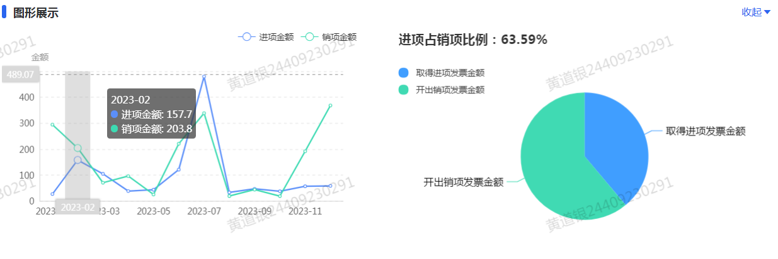
二 建筑业企业所得税政策及涉税风险讲解
（二）主营业务成本
1.所得税税前扣除凭证缺失

Slide 8
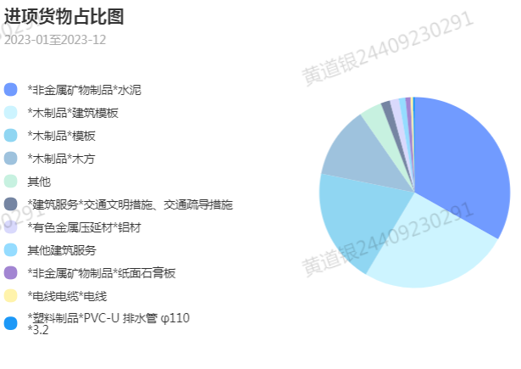
二 建筑业企业所得税政策及涉税风险讲解
（二）主营业务成本
2.成本结构异常

Slide 9
二 建筑业企业所得税政策及涉税风险讲解
（二）主营业务成本
3 .取得虚开增值税发票（虚构成本）

Slide 10
二 建筑业企业所得税政策及涉税风险讲解
（二）主营业务成本
4.未按规定代扣代缴个人所得税
未申报个税的工资薪金支出，能否做税前扣除？

Slide 11
二 建筑业企业所得税政策及涉税风险讲解
（二）主营业务成本
4.未按规定代扣代缴个人所得税
《国家税务总局关于企业工资薪金及职工福利费扣除问题的通知》国税函〔2009〕3号
一、关于合理工资薪金问题
《实施条例》第三十四条所称的“合理工资薪金”，是指企业按照股东大会、董事会、薪酬委员会或相关管理机构制订的工资薪金制度规定实际发放给员工的工资薪金。税务机关在对工资薪金进行合理性确认时，可按以下原则掌握：
（一）企业制订了较为规范的员工工资薪金制度；
（二）企业所制订的工资薪金制度符合行业及地区水平；
（三）企业在一定时期所发放的工资薪金是相对固定的，工资薪金的调整是有序进行的；
（四）企业对实际发放的工资薪金，已依法履行了代扣代缴个人所得税义务；
（五）有关工资薪金的安排，不以减少或逃避税款为目的。

Slide 12
二 建筑业企业所得税政策及涉税风险讲解
（三）费用方面
1.财务费用-利息费用
案例：某高建筑集团2023年度承建广州某市政项目，通过金融机构委托贷款2.3亿元，年化利率7.1%（人民银行），2023年累计支付利息费用和银行贷款手续费用1520万元。同年，因公司经营困难，向银行借款200万元用于公司日常管理支出，支付银行利息11万元。会计入账借记财务费用1533万，以上处理是否正确？

Slide 13
二 建筑业企业所得税政策及涉税风险讲解
（四）主营业务税金及附加
1.流转税金计入成本
2.个人所得税计入成本

Slide 14
三 建筑企业特殊业务涉税问题
（一）“工抵房”的涉税问题
建设方
商品房
施工方
债权人
包工头
购买

Slide 15
三 建筑企业特殊业务涉税问题
（二）以个人名义进行发包劳务的涉税问题
《中华人民共和国建筑法》第十二条规定 从事建筑活动的建筑施工企业、勘察单位、设计单位和工程监理单位，应当具备下列条件：（一）有符合国家规定的注册资本；（二）有与其从事的建筑活动相适应的具有法定执业资格的专业技术人员；（三）有从事相关建筑活动所应有的技术装备；（四）法律、行政法规规定的其他条件。第十三条进一步规定 从事建筑活动的建筑施工企业、勘察单位、设计单位和工程监理单位，按照其拥有的注册资本、专业技术人员、技术装备和已完成的建筑工程业绩等资质条件，划分为不同的资质等级，经资质审查合格，取得相应等级的资质证书后，方可在其资质等级许可的范围内从事建筑活动。据此，劳务作业承包人不得是自然人个人。

Slide 16
三 建筑企业特殊业务涉税问题
（三）简易计税项目涉税问题
1.滥用简易计税
稽查案例--韶税二稽 罚 〔2024〕 号
2.“甲供材”的政策风险
3.简易计税的差额扣除与进项抵扣
兼用于简易及一般计税方式的机械、设备折旧以及不动产

Slide 17
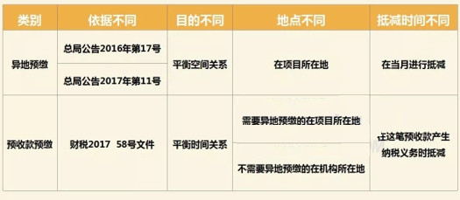
三 建筑企业特殊业务涉税问题
（四）取得“预付工程款”（预收款）涉税问题
1.预收款是否需要预缴增值税和企业所得税？

Slide 18
三 建筑企业特殊业务涉税问题
（四）取得“预付工程款”（预收款）涉税问题
1.预收款是否需要预缴增值税和企业所得税？
例1：茂名市电白区甲建筑企业到茂南区施工，甲企业2018年2月收到项目的预收款时，需要在机构地电白区预缴税款。5月收到项目进度款，纳税义务发生时，由于属于本地项目，在机构所在地电白区税务局申报纳税。
例2：电白区甲建筑企业到广州市施工，甲企业2018年6月广州市项目的预收款，需要在广州项目所在地税务局预缴税款；2018年8月收到广州项目的工程进度款，纳税义务发生时，需要在广州项目所在地税务局预缴税款，在电白区税务局纳税申报。

Slide 19
三 建筑企业特殊业务涉税问题
（四）取得“预付工程款”（预收款）涉税问题
增值税预缴：依据：《关于建筑服务等营改增试点政策的通知》（财税〔2017〕58号）
小结：纳税义务发生时异地项目，需要在建筑服务发生地预缴税款。而本地项目，不需要在建筑服务发生地预缴税款，直接在机构所在地申报；
收到预收款时，所有项目都需要预缴，本地项目在机构所在地预缴，异地项目发生地预缴。

Slide 20
三 建筑企业特殊业务涉税问题
（四）取得“预付工程款”（预收款）涉税问题
企业所得税预缴
依据：跨地区建筑业企业所得税征管，依据国税函〔2010〕156号规定处理，
建筑企业总机构直接管理的跨地区设立的项目部，应按项目实际经营收入的0.2%按月或按季由总机构向项目所在地预分企业所得税，并由项目部向所在地主管税务机关预缴。

Slide 21
三 建筑企业特殊业务涉税问题
（五）“暂估成本”涉税问题
1.成本已发生，因未付款未及时取得发票。
2.成本已发生并已实际支付，但应供应商注销等原因无法取得发票。
3.稽查案例“暂估成本”与“滥估成本”

Slide 22
三 建筑企业特殊业务涉税问题
（六）错误适用税率风险
1.经营租赁和湿租的错误适用
2.现代服务与建筑服务的税率区分
绿化养护与绿化工程、航道疏浚航道建设、垃圾清理
3.接受混凝土、砂石发票的税率审核

Slide 23
三 建筑企业特殊业务涉税问题
（六）错误适用税率风险
工程设计，税目不是建筑服务，而是设计服务；
建筑图纸审核，税目不是建筑服务，而是鉴证咨询服务；
工程勘察勘探服务，税目不是建筑服务，而是研发和技术服务；
工程造价鉴证，税目不是建筑服务，而是鉴证咨询服务；
工程监理，税目不是建筑服务，而是鉴证咨询服务；
航道疏浚服务，税目不是建筑服务，而是物流辅助服务；
植物养护服务，税目不是建筑服务，而是其他生活服务；
电梯维护保养服务，税目不是建筑服务，而是其他现代服务。

Slide 24
三 建筑企业特殊业务涉税问题
问：甲建筑企业为市政工程提供植物种植服务，在施工过程中同时提供植物养护，其税目是属于其他生活服务还是其他建筑服务？
问：在园林绿化工程中，为了保证绿植存活率，施工过程中同时进行植物养护，其税目是属于其他生活服务还是其他建筑服务？
问：在园林绿化工程中，为了保证绿植存活率，施工过程中同时进行植物养护，其税目是属于其他生活服务还是其他建筑服务？

Slide 25
三 建筑企业特殊业务涉税问题
问：在园林绿化工程中，为了保证绿植存活率，施工过程中同时进行植物养护，其税目是属于其他生活服务还是其他建筑服务？
问：在园林绿化工程中，为了保证绿植存活率，施工过程中同时进行植物养护，其税目是属于其他生活服务还是其他建筑服务？

Slide 26
三 建筑企业特殊业务涉税问题
（六）错误适用税率风险
3.接受混凝土、砂石发票的税率审核
案：某建筑企业2023年度取得茂名市a商贸企业商品混凝土增值税专用发票840万元，票面税率3%，已用于进项税抵扣，可有风险？

Slide 27
三 建筑企业特殊业务涉税问题
（七）违法转包涉及税收问题
案例：违法转包中司法判决案例

Slide 28
三 建筑企业特殊业务涉税问题
（八）利润分配涉税问题
1.自然人股东直接分红
2.自然人股东借款未还
3.未分配利润转增实收资本
4.个人股东公账大宗消费（不动产、汽车）
5.股权溢价转让

Slide 29
四、建筑劳务企业涉税风险
（一）支付农民工工资未按规定代扣代缴个税
1.扣缴义务发生地
2.扣缴义务人
3.企税风险

Slide 30
四、建筑劳务企业涉税风险
（二）取得班组长代开发票
1.取得个人代开发票的个税风险
（三）个体户自开发票
1.筹划与违法的一念之隔
稽查案例：让员工设立个体户给企业开票认定虚开

Slide 31
四、建筑劳务企业涉税风险
（四）“资金回流”与劳务发票虚开

